Slide 1

Universidad de Panamá
Centro Regional Universitario de Panamá Oeste
Facultad de Ciencias de la Educación
Mundo Mágico de la Tecnología en Preescolar
Nombre :
Diana Jaramillo

Slide 2
Introducción
El presente trabajo pretende establecer la relevancia de las canciones infantiles en el ámbito educativo y, especialmente, en la etapa de preescolar. La tecnología ha transformando nuestro día a día, y con la educación no es diferente: la tecnología educativa es una herramienta que nos ayuda en la actualización de mecanismos de enseñanza.
.

Slide 3
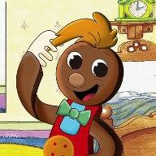
Canción:
Pin Pon es un muñeco

Slide 4
Letra de la Canción de Pin Pon
Pin Pon es un muñeco
muy guapo y de cartón
se lava las manitas
con agua y con jabón,
Se desenreda el pelo
con peine de marfil
y aunque se de estirones
no llora ni hace así!!!!!
Pin Pon toma su sopa
y no ensucia el delantal
pues come con cuidado
como un buen colegial

Slide 5
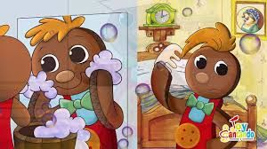
Letra de la Canción de Pin Pon
Apenas las estrellas
comienzan a salir, a salir,
Pin pon se va a la cama
se acuesta y a dormir, a dormir.
Y aunque hagan mucho ruido
con el despertador
Pin Pon no hace caso
y no vuelve a despertar
Pin Pon dame la mano
con un fuerte apretón
que quiero ser tu amigo
Pin Pon, Pin Pon, Pin Pon.

Slide 6
Conclusión
La música al combinarse con el baile, estimula los sentidos, el equilibrio y el desarrollo muscular. También, les muestra a los niños los hábitos, valores y principios, transmitiendo la importancia de practicarlos en casa y dentro del aula escolar.

Slide 7
Fuentes de referencia
https://arbolabc.com/canciones-infantiles/pin-pon
https://arbolabc.com
Imagen cortesía de: Pixabay

Slide 8


